Slide 1
학생 등록 테스트 케이스: 정상적인 학생 등록: 유효한 정보로 새로운 학생을 등록하고, 등록된 정보가 데이터베이스에 정확히 저장되었는지 확인. 중복 주민등록번호 방지: 이미 등록된 주민등록번호로 학생을 등록하려고 시도할 경우 중복 등록을 방지하는지 확인. 매니저 할당 확인: 새 학생을 등록할 때 정상적으로 매니저가 할당되었는지 확인. 누락된 정보 방지: 필수 정보가 누락된 상태에서 등록 시도 시 누락된 정보를 요구하는지 확인.

Slide 2
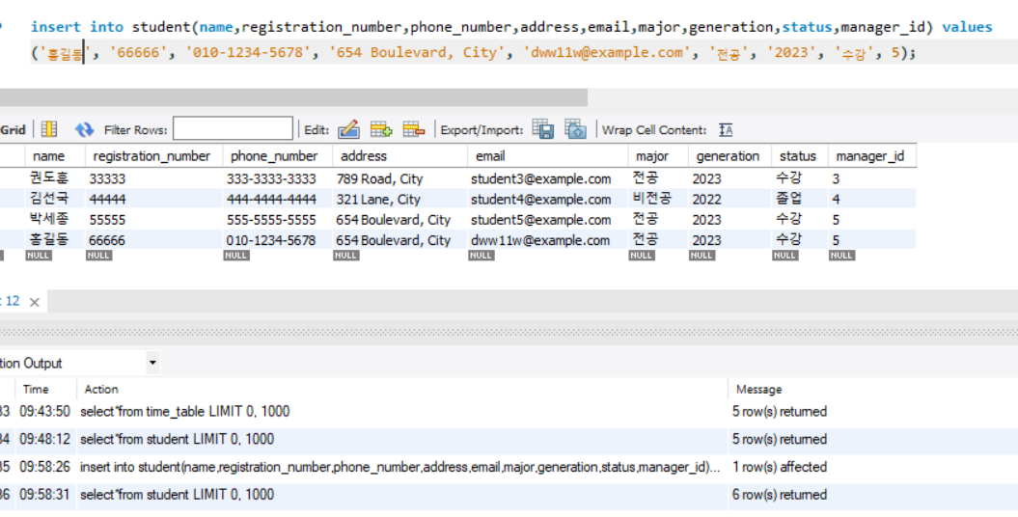
1-1 정상적인 학생 등록: 유효한 정보로 새로운 학생을 등록하고, 등록된 정보가 데이터베이스에 정확히 저장되었는지 확인.

Slide 3
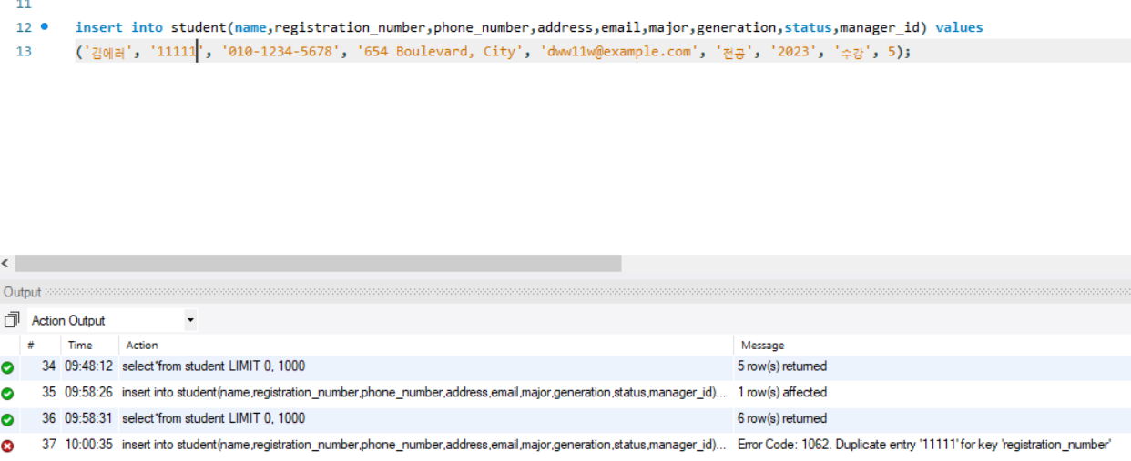
1-2 중복 주민등록번호 방지: 이미 등록된 주민등록번호로 학생을 등록하려고 시도할 경우 중복 등록을 방지하는지 확인.

Slide 4
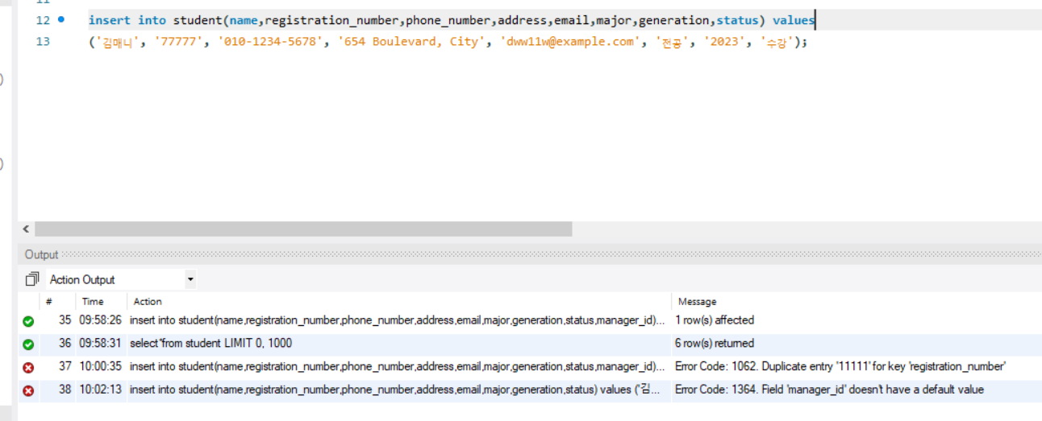
1-3 매니저 할당 확인: 새 학생을 등록할 때 정상적으로 매니저가 할당되었는지 확인.
매니저 할당 안하면 에러
매니저를 정상적으로 할당하면
1-1에서도 확인 가능

Slide 5
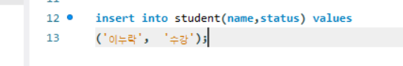
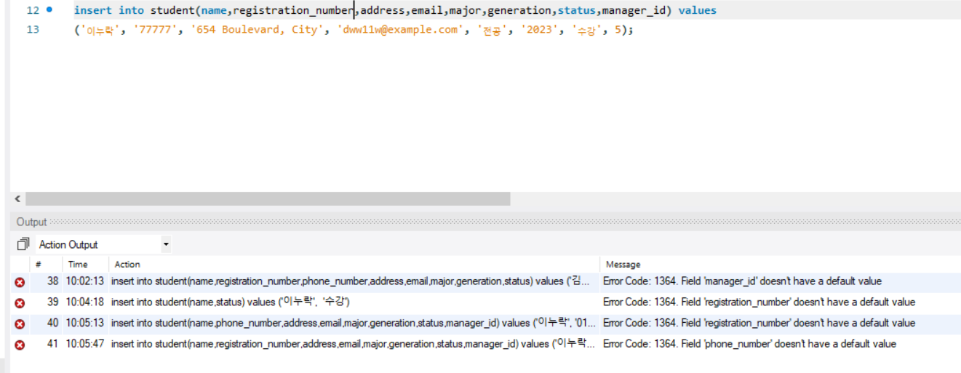
1-4 누락된 정보 방지: 필수 정보가 누락된 상태에서 등록 시도 시 누락된 정보를 요구하는지 확인.
필수키 하나라도 누락 할 경우 에러

Slide 6
출결 기록 테스트 케이스:
2-1 정상적인 출결 기록:
유효한 출결 정보로 출결을 기록하고, 데이터베이스에 정확히 저장되었는지 확인.
2-2 잘못된 수업 ID 방지:
존재하지 않는 수업 ID로 출결을 기록하려고 시도할 경우 방지하는지 확인.
2-3 유효하지 않은 출결 상태 방지:
유효하지 않은 출결 상태로 출결을 기록하려고 시도할 경우 방지하는지 확인.

Slide 7
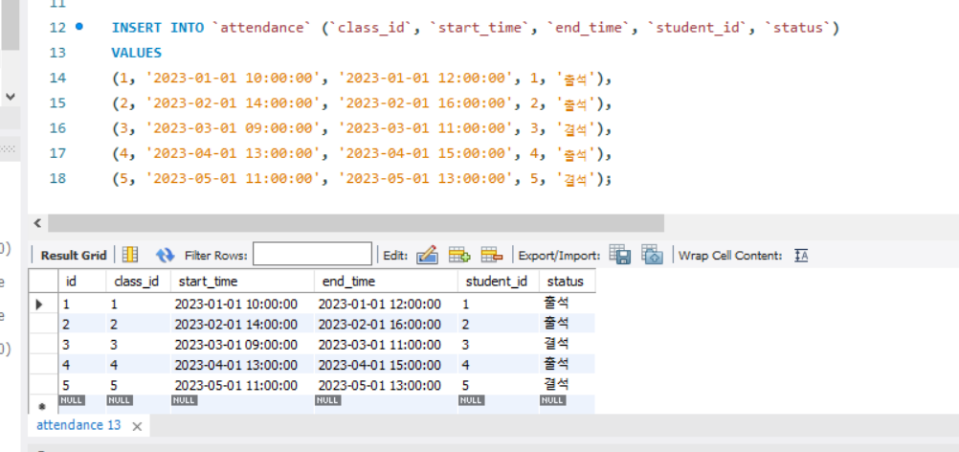
2-1 정상적인 출결 기록:
유효한 출결 정보로 출결을 기록하고, 데이터베이스에 정확히 저장되었는지 확인.

Slide 8
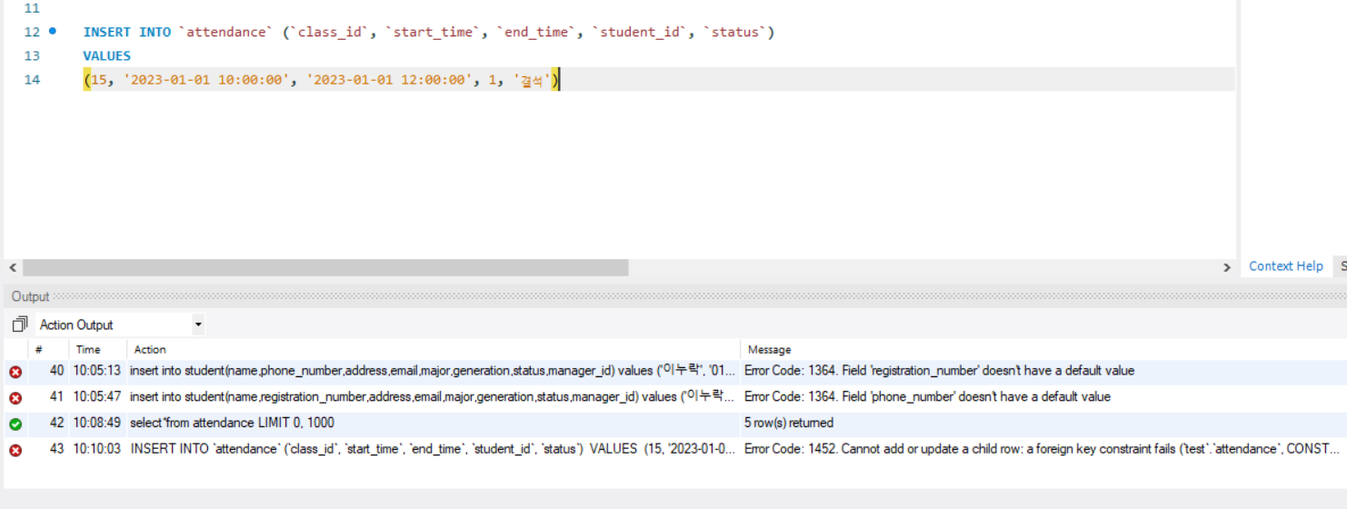
2-2 잘못된 수업 ID 방지:
존재하지 않는 수업 ID로 출결을 기록하려고 시도할 경우 방지하는지 확인.

Slide 9
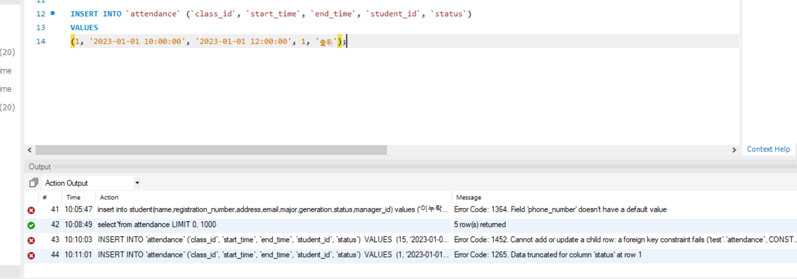
2-3 유효하지 않은 출결 상태 방지:
유효하지 않은 출결 상태로 출결을 기록하려고 시도할 경우 방지하는지 확인.

Slide 10
성적 부여 테스트 케이스:
3-1 정상적인 성적 부여:
유효한 성적 정보로 성적을 부여하고, 데이터베이스에 정확히 저장되었는지 확인.
3-2잘못된 수업 ID 방지:
존재하지 않는 수업 ID로 성적을 부여하려고 시도할 경우 방지하는지 확인.
3-3 유효하지 않은 점수 방지:
0부터 100을 벗어나는 점수로 성적을 부여하려고 시도할 경우 방지하는지 확인.

Slide 11
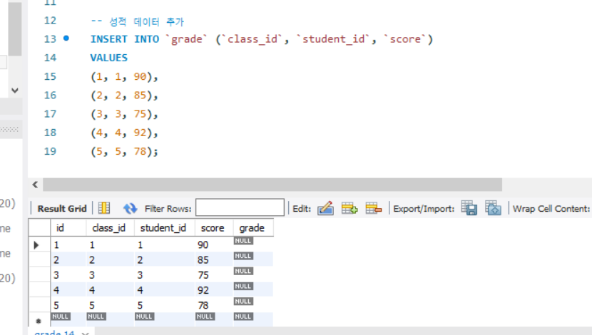
3-1 정상적인 성적 부여:
유효한 성적 정보로 성적을 부여하고, 데이터베이스에 정확히 저장되었는지 확인.

Slide 12
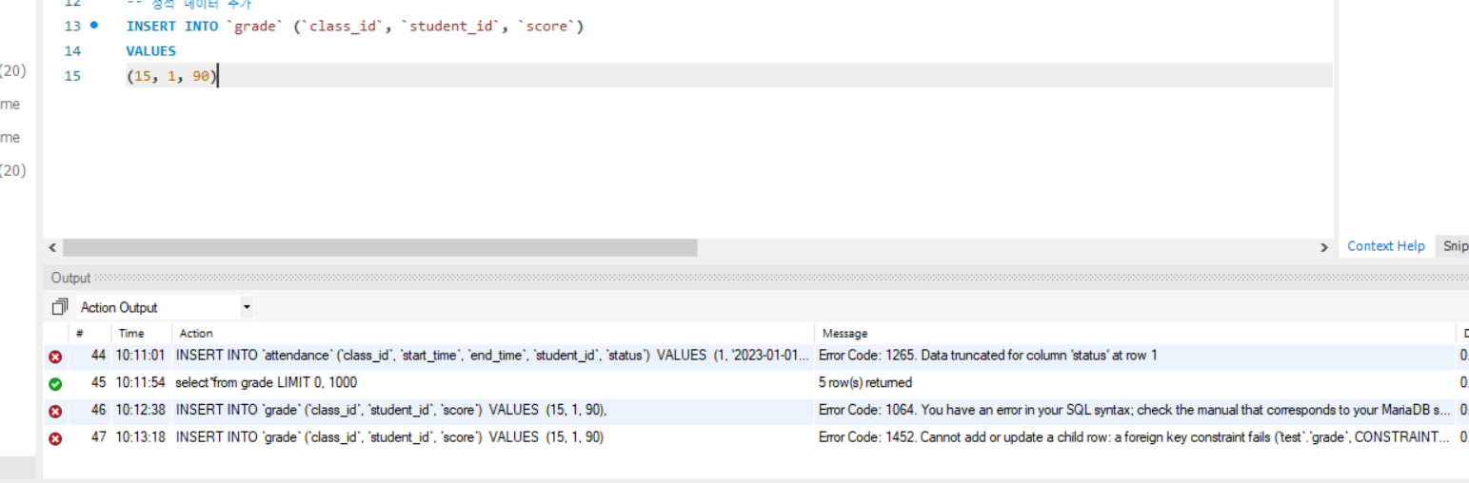
3-2잘못된 수업 ID 방지:
존재하지 않는 수업 ID로 성적을 부여하려고 시도할 경우 방지하는지 확인.

Slide 13
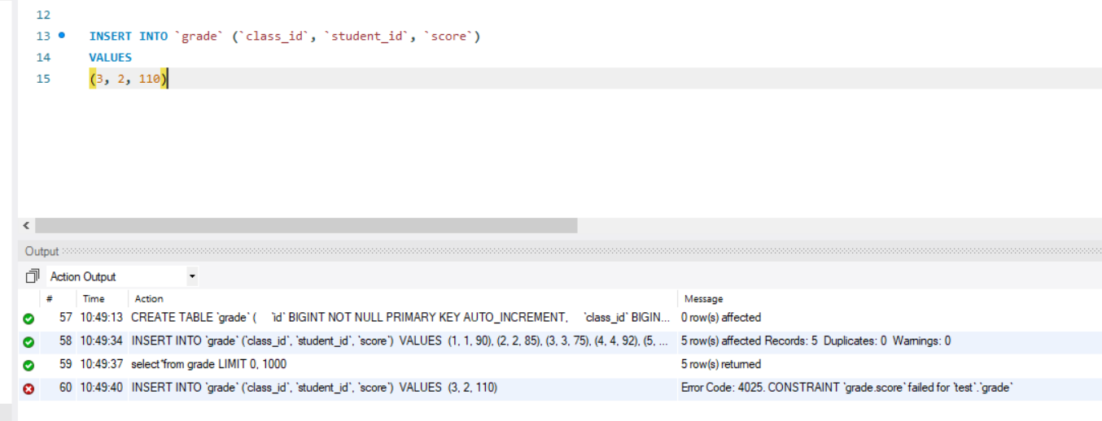
3-3 유효하지 않은 점수 방지:
0부터 100을 벗어나는 점수로 성적을 부여하려고 시도할 경우 방지하는지 확인.

Slide 14
상담 기능 테스트 케이스:
4-1 정상적인 상담 등록:
유효한 상담 정보로 상담을 등록하고, 데이터베이스에 정확히 저장되었는지 확인.
4-2 잘못된 매니저 ID 방지:
존재하지 않는 매니저 ID로 상담을 등록하려고 시도할 경우 방지하는지 확인.
4-3 유효하지 않은 상담 카테고리 방지:
유효하지 않은 상담 카테고리로 상담을 등록하려고 시도할 경우 방지하는지 확인.

Slide 15
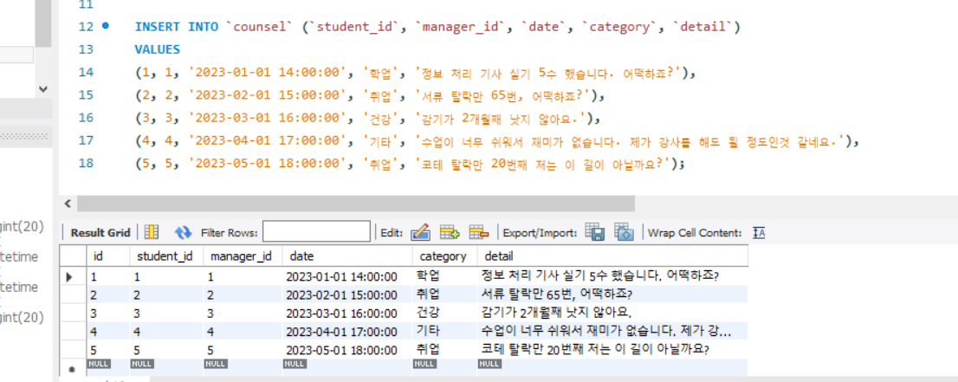
4-1 정상적인 상담 등록:
유효한 상담 정보로 상담을 등록하고, 데이터베이스에 정확히 저장되었는지 확인.

Slide 16
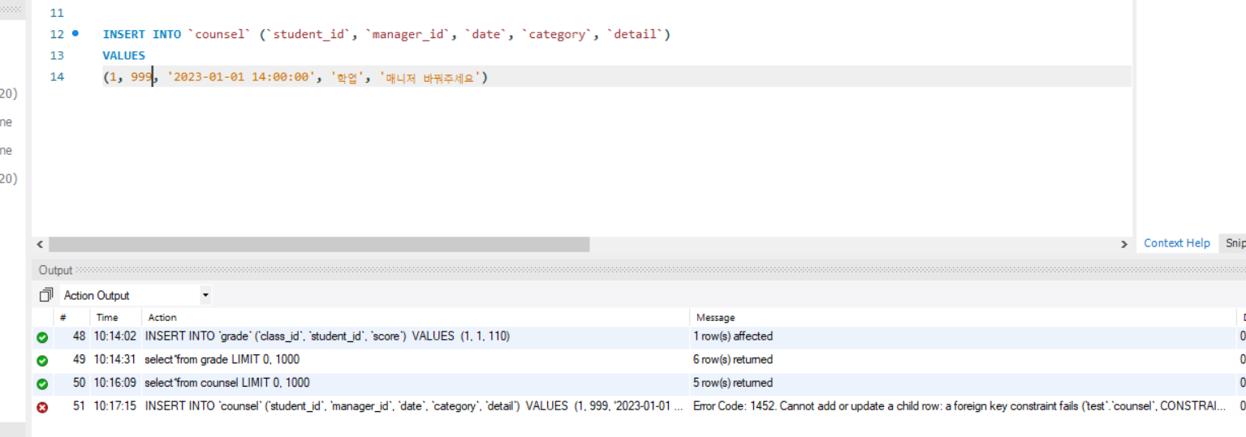
4-2 잘못된 매니저 ID 방지:
존재하지 않는 매니저 ID로 상담을 등록하려고 시도할 경우 방지하는지 확인.

Slide 17
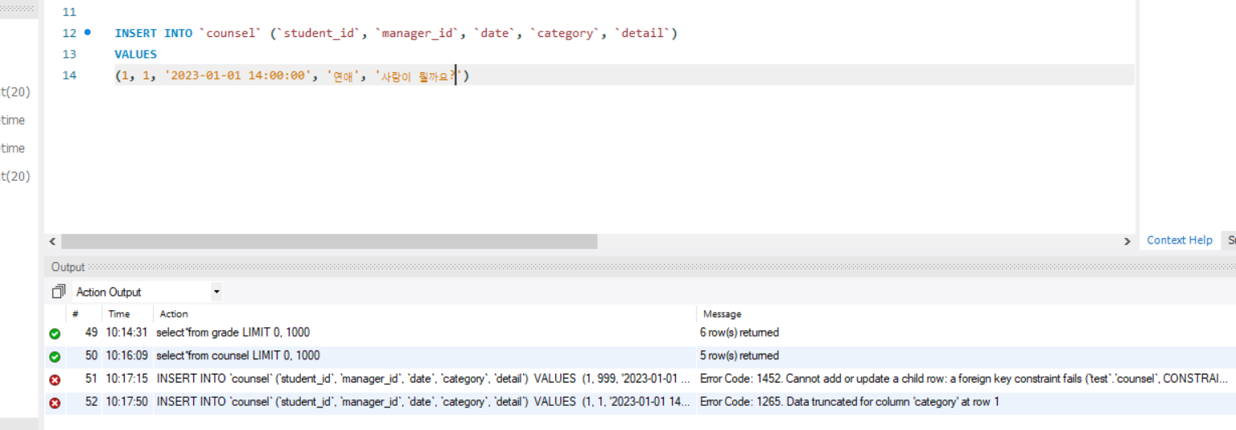
4-3 유효하지 않은 상담 카테고리 방지:
유효하지 않은 상담 카테고리로 상담을 등록하려고 시도할 경우 방지하는지 확인

